Slide 1
История России
Лекция 10
Культура России
в XIV - XVII веках

Slide 2
Условия развития культуры к XIV веку:
Главное условие: разделение русских земель на подвластные Орде («низовские»), зависимую от Орды Новгородскую землю и те, что вошли в состав вел. кн. Литовского (Белая и Малая Русь).
Для северо-востока Руси:
Резкое падение грамотности: с 90% до 3-4.
Сокращение городского населения с 30-40% до 10-15%.
Исчезновение уникальных ремесленных навыков.
Ликвидация вечевой активности.
Сокращение контактов со странами Западной Европы и Византией.
Формирование представлений о католицизме как о враждебной культуре - «культуре греха».
Усиление контактов с народами востока, что неизбежно ведет к заимствованиями культурных форм.

Slide 3
Начало оформления русского языка
Разговорный: древнеславянский + областные наречия (гл. образом «верха» и «низа»)+ финно-угорские, тюркские и монгольские семантические формы
Литературный: церковно-славянский + областные диалектизмы + греческая и латинская лексика в славянском написании.

Slide 4
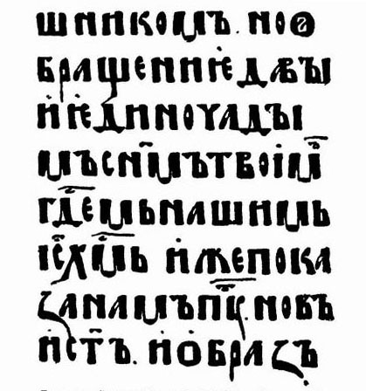
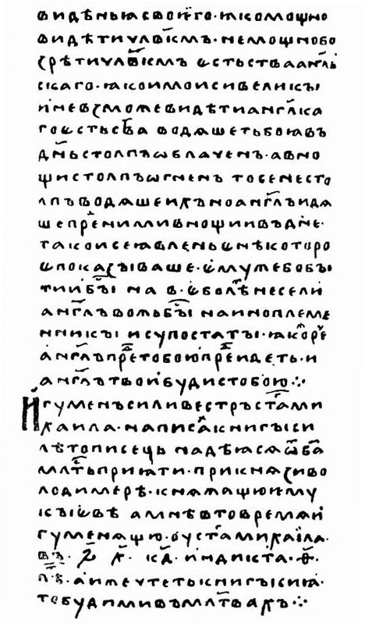
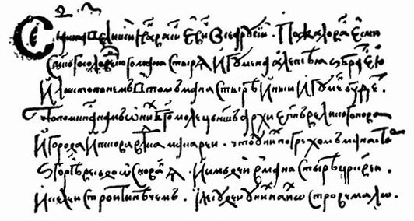
Приемы письма
Скоропись XVI в.
Появляется в связи
с развитием
государственного
управления и суда.
Новый устав
XIV в.
Полуустав XV в.

Slide 5
Летописание
К XVI веку прекращается летописание в Малой Руси, Галиче, Ростове, Твери.
Продолжается — в Новгороде и Владимирская традиция в Москве.
Новые центры летописания: Псков, Троицкий монастырь, северные и Югорские земли, в XVII веке — Сибирь.

Slide 6
Ведущие литературные жанры
XIV — I пол. XV веков: жития и воинские повести.
II пол. XV — I половина XVI веков:
политические трактаты и послания;
политическая беллетристика («Сказание о Дракуле»);
церковная полемическая литература;
наставительные тексты («Домострой»).

Slide 7
Сказание о Дракуле (фрагмент)
Однажды ехал Дракула по дороге и увидел на некоем бедняке ветхую и разодранную рубашку и спросил его: «Есть ли у тебя жена?» — «Да, государь», — отвечал тот. Дракула повелел: «Веди меня в дом свой, хочу на нее посмотреть». И увидел, что жена бедняка молодая и здоровая, и спросил ее мужа: «Разве ты не сеял льна?» Он же отвечал: «Много льна у меня, господин». И показал ему множество льна. И сказал Дракула женщине: «Почему же ленишься ты для мужа своего? Он должен сеять, и пахать, и тебя беречь, а ты должна шить мужу нарядные и красивые одежды; ты же и рубашки ему не хочешь сшить, хотя сильна и здорова. Ты виновна, а не муж твой: если бы он не сеял льна, то был бы он виноват». И приказал ей отрубить руки и труп ее посадить на кол.
(Использован прием пародирования притчи – короткого рассказа с поучением)
Наиболее вероятный автор – дьяк Федор Курицын

Slide 8
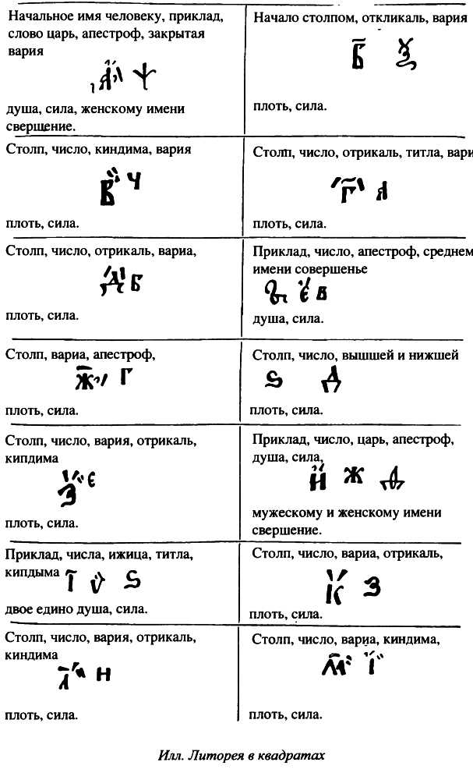
Лаодикийское послание и «Литорея»
Федора Курицына (к. XV в.)
Душа самовластна, заграда ей вера.
Вера – наказание, ставится пророком.
Пророк – старейшина, исправляется чудотворением.
Чудотворения дар мудростию усилеет.
Мудрости – сила. Фарисейство – жительство.
Пророк ему наука.
Наука преблаженная.
Сею приходит в страх Божий.
Страх Божий – начало добродетели.
Сим вооружается душа.

Slide 9
Пример образованности аристократа I пол. XVI в.
В послании окольничего Федора Карпова обнаружены цитаты
Из церковной литературы это:
Псалтырь.
Книга Еклезиаста.
Книга Амоса.
Вторая Книга Ездры.
Книга Пророка Исайи.
Книга премудрости Иисуса, сына Сирахова.
Книга премудростей Соломона.
Откровение Иоана Богослова
Послание св. Климента апостолу Иакову.
Из светской литературы это
Аристотель («Никомахова этика» и «Политика»)
Овидий («Метаморфозы»).
Сенека («Федра»).
Чтобы все
это прочесть
в XVI веке,
нужно было
владеть
латынью,
греческим и
основами
древне-
еврейского

Slide 10
Ведущие жанры в литературе XVII века
Повесть историческая («О зачале Москвы»).
Повесть бытовая («О Горе-злосчастье»).
Повесть волшебная/сказочная («О Бове-королевиче»).
Повесть автобиографическая («Житие протопопа Аввакума, написанное им самим»).
Повесть — начальный жанр русской беллетристики (до рассказа и романа). Ориентирована на:
повествование (единый сюжет от начала к концу);
сказ (присутствие рассказчика и слушателей);
метафорическую наставительность;
псевдореалистичность (синтез подлинных событий с выдуманными).

Slide 11
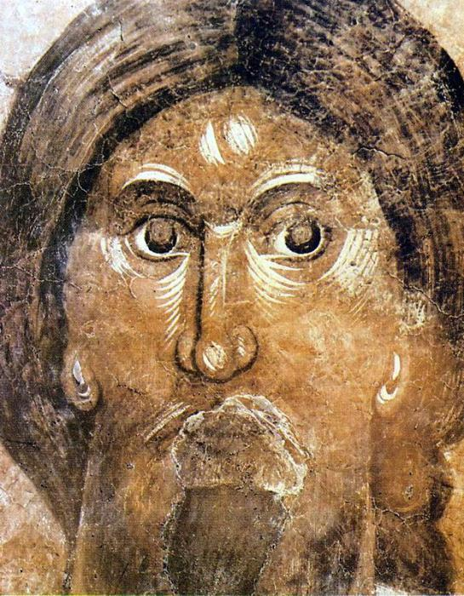
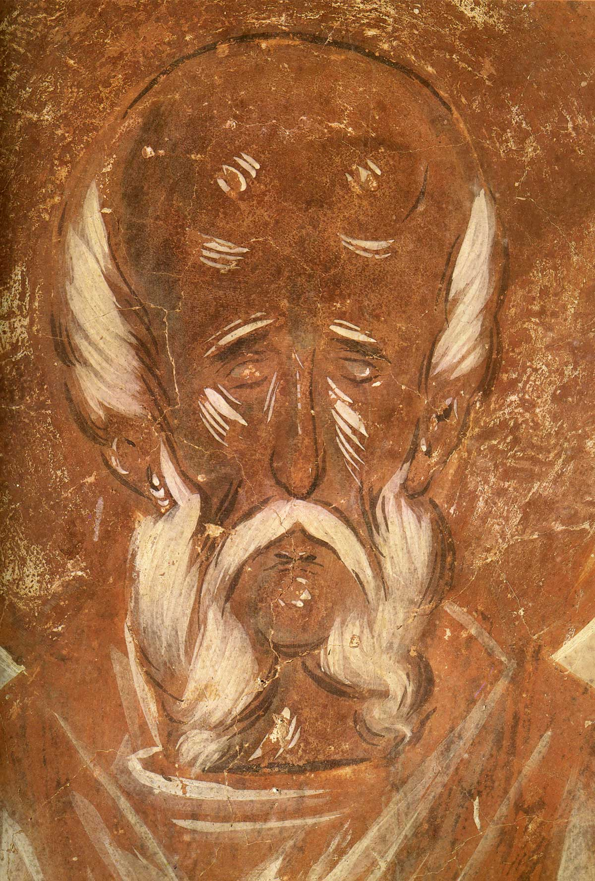
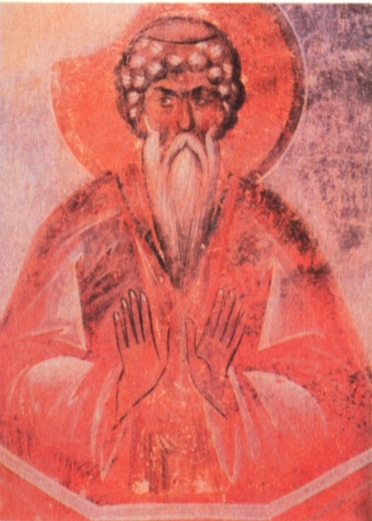
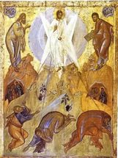
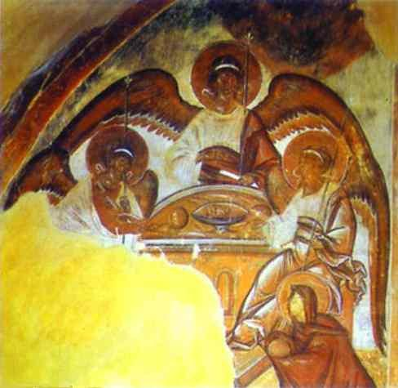
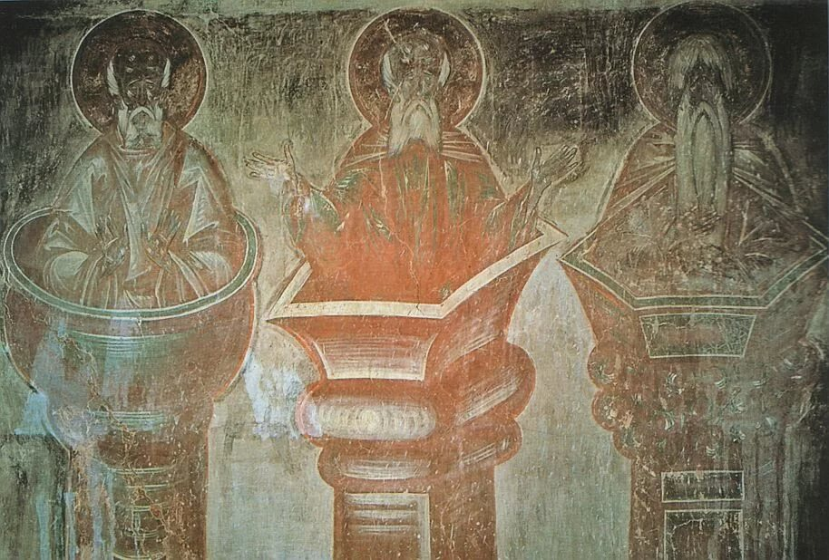
Начало становления национальной живописи.
Феофан Грек — русский Эль-Греко — II пол. XIV века.

Slide 12
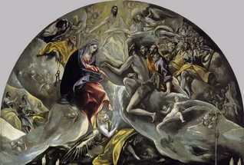
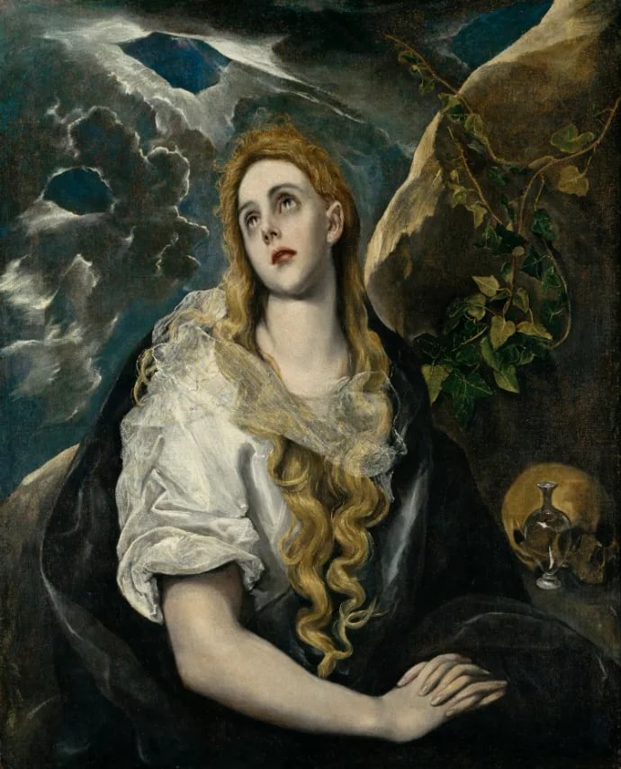
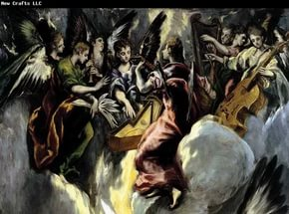
Эль Греко к. XV — нач. XVI вв.
Общее у двух живописцев: нетипичная для средневековья экспрессия

Slide 13
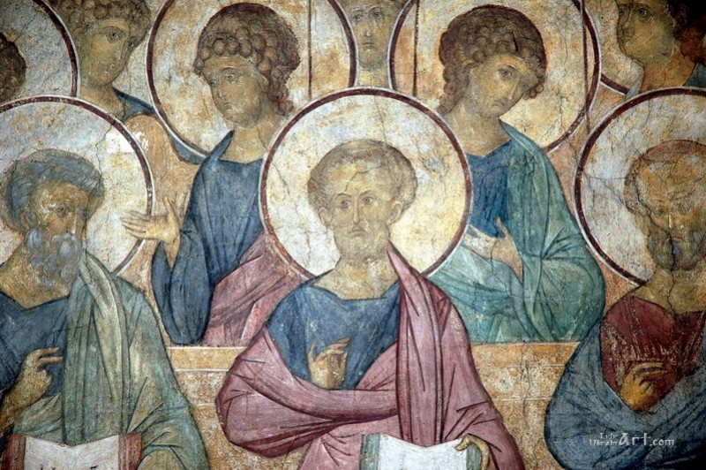
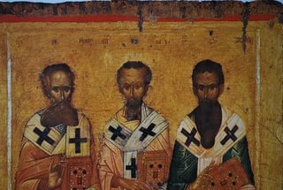
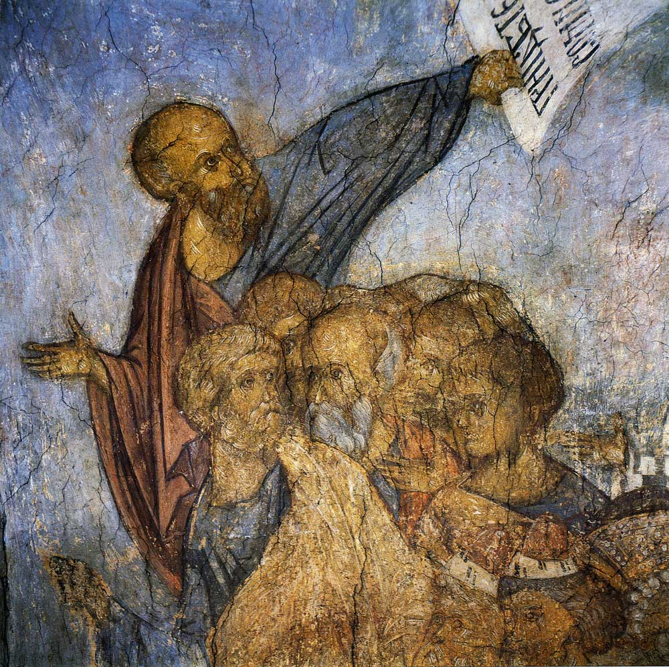
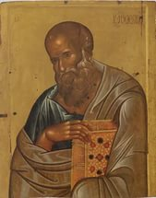
Андрей Рублев и Даниил Черный.
Русский национальный тип в росписях.
Рублев
Византийские
иконы

Slide 14
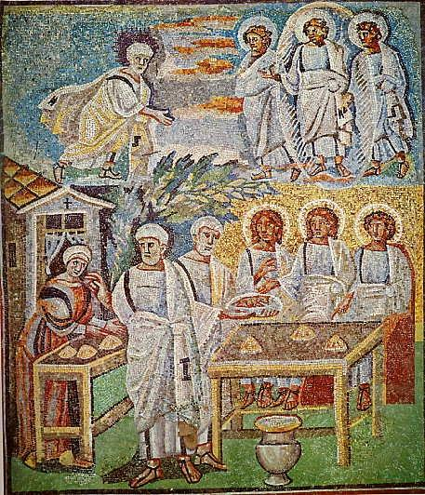
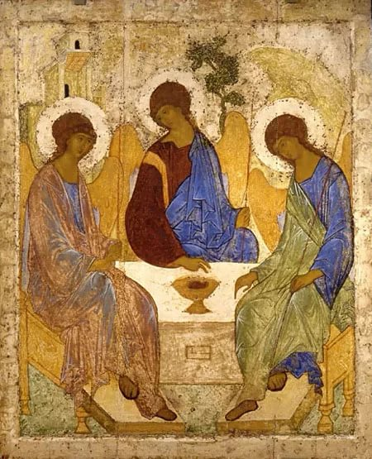
Троица ветхозаветная: перемены в композиции, сюжете и содержании
Римская мозаика V века
Троица Рублева

Slide 15

Композиция:
концентрические круги

Slide 16
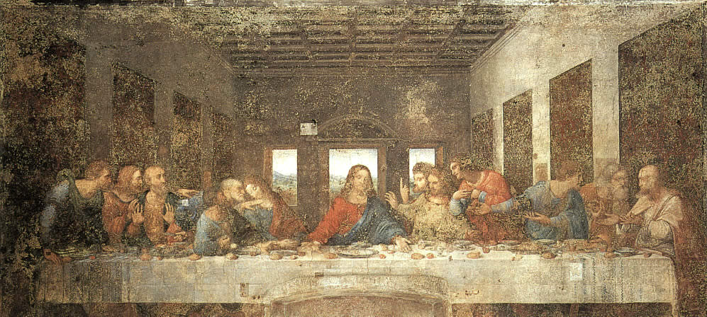
Для сравнения: Леонардо да Винчи, на век позже
В композиции использованы несколько параллелепипедов,
равносторонний треугольник и две трапеции

Slide 17
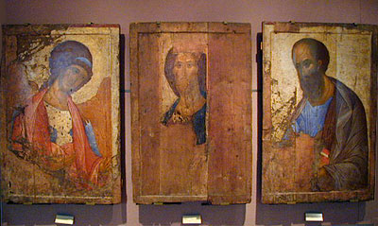
Открытие последних лет: звенигородский деисусный чин не принадлежит кисти Рублева. Техника отлична от «Троицы», а образ Иисуса Вседержителя отличен от образов Архангела Михаила и апостола Павла.
Вывод: подтверждено мнение, что выдающихся
художников на рубеже XIV-XV веков было много.
На «пустом месте» Рублев появиться бы не мог.

Slide 18
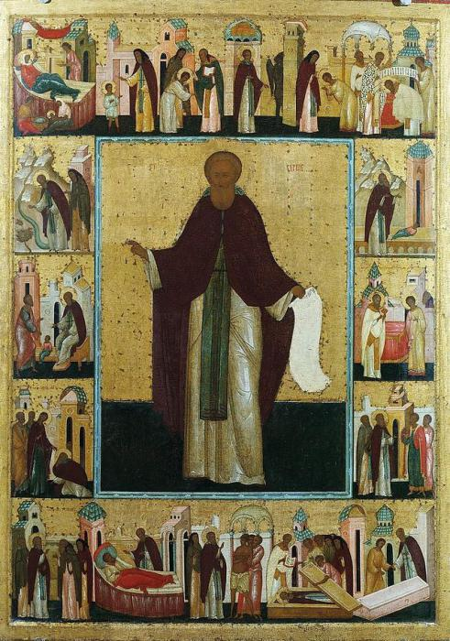
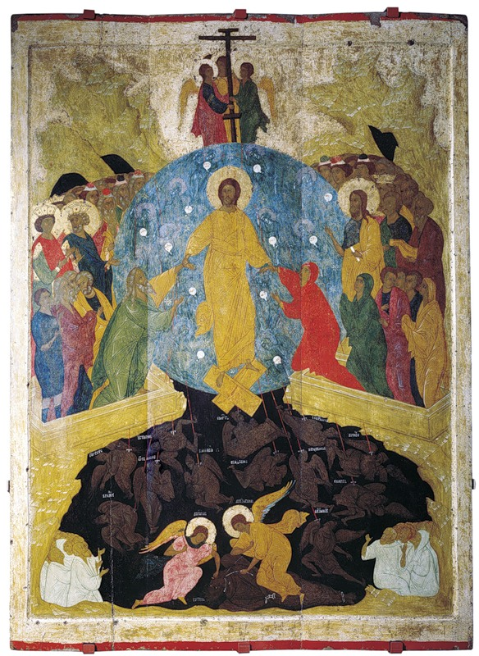
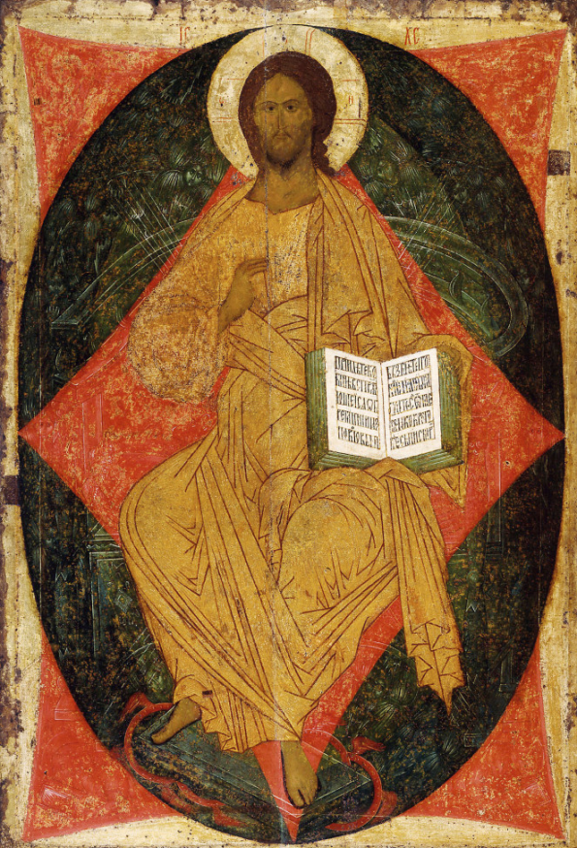
«Преизящный мастер» II пол. XV века: Дионисий
Жанр: икона/фреска «в клеймах» - житие в картинках
Редкий сюжет: «Сошествие во ад»
Цитата из Рублева: «Спас в силах»

Slide 19
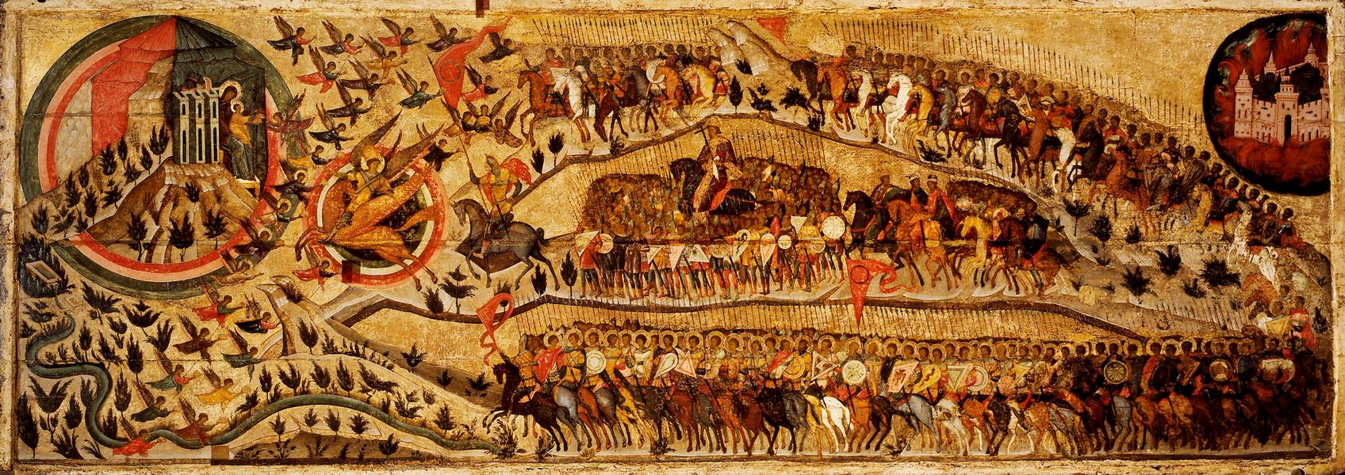
XVI век: поворот к государственной пропаганде:
Благословенно воинство Небесного Царя. 1550-е гг.

Slide 20
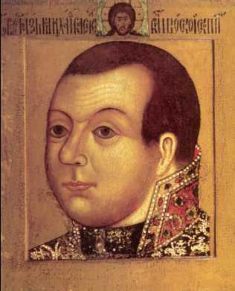
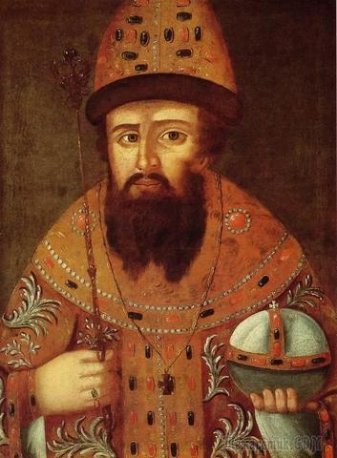
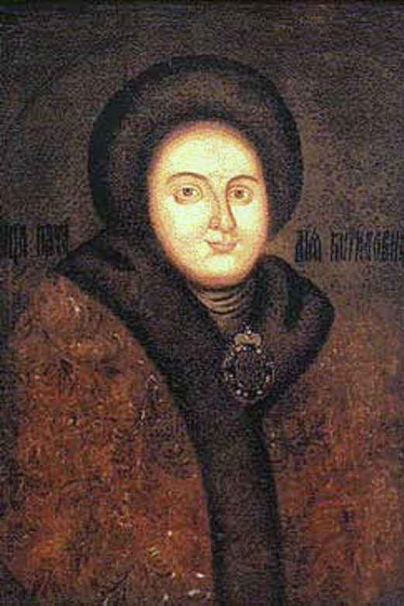
XVII век: «парсуна»
Князь М. В. Скопин-Шуйский.
Начало века
Михаил Романов
Середина века
Евдокия Лопухина.
Рубеж XVII – XVIII веков.

Slide 21
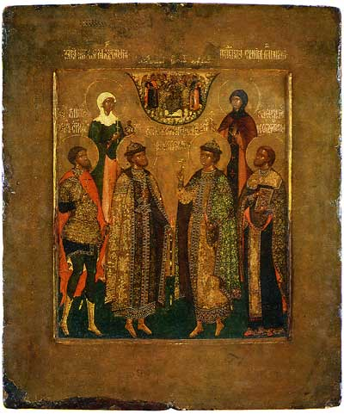
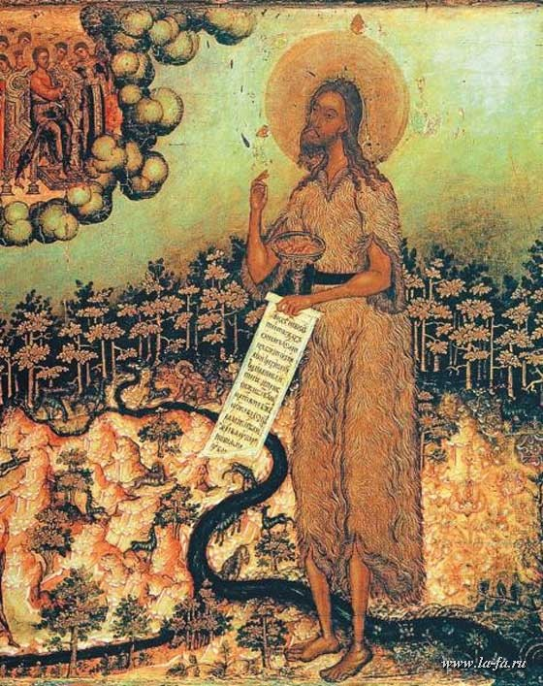
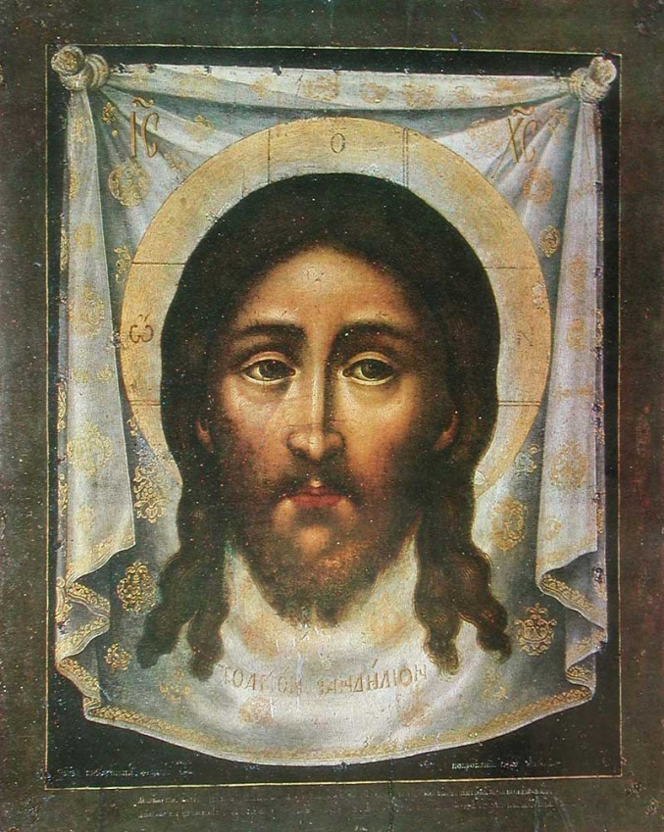
Живописные школы XVII века
Прокопий Чирин
Избранные святые
Симон Ушаков
«Спас Нерукотворный»
Иоанн Предтеча
Строгановская школа

Slide 22
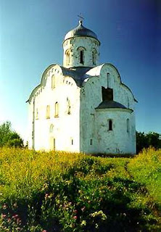
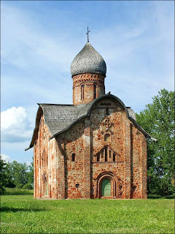
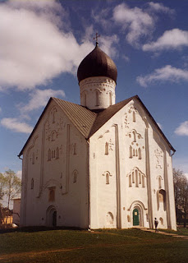
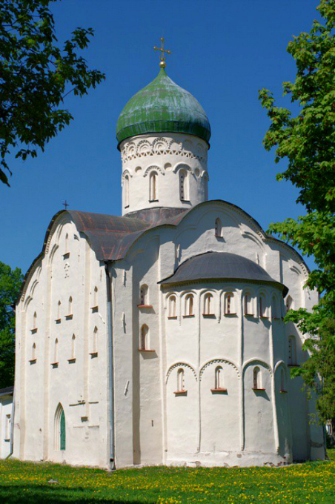
Новгородская архитектура к. XIII – XIV вв.
Церковь Николы на Липне (1292)
Церковь Петра и Павла в Кожевниках XIV в.
Спасо-Преображенский собор на Ильине улице XIV в.
Церковь Федора Стратилата на ручье XIV век

Slide 23
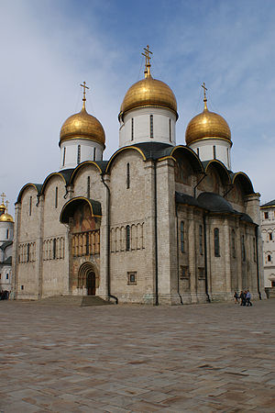
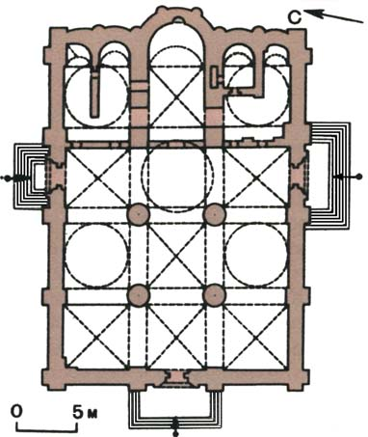
Греко-итальянская «московская» архитектура конца XV в.
Сочетание белого камня и кирпича.
Крестовые своды, вместо крестово-купольной системы.
4 круглых и 2 квадратных столпа.
Апсиды-пеналы.
Архитектор – Аристотель Фиораванти

Slide 24
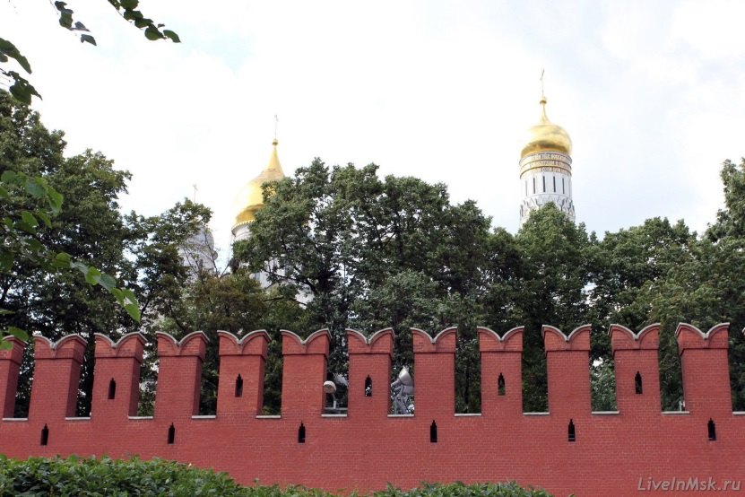
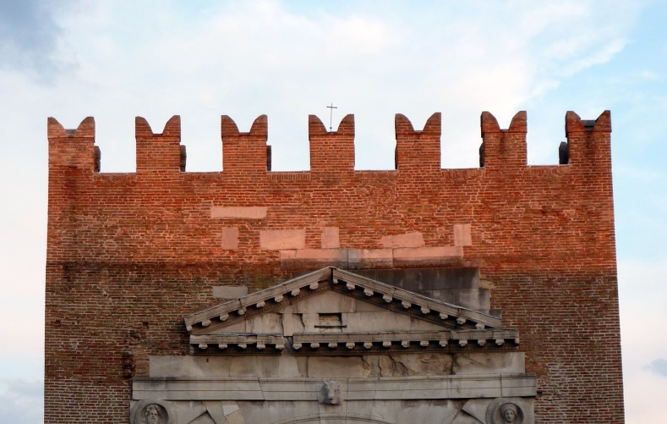
Греко-итальянская «московская» архитектура
Стена московского Кремля
Арка императора Августа в Римини, надстроенная в средние века

Slide 25
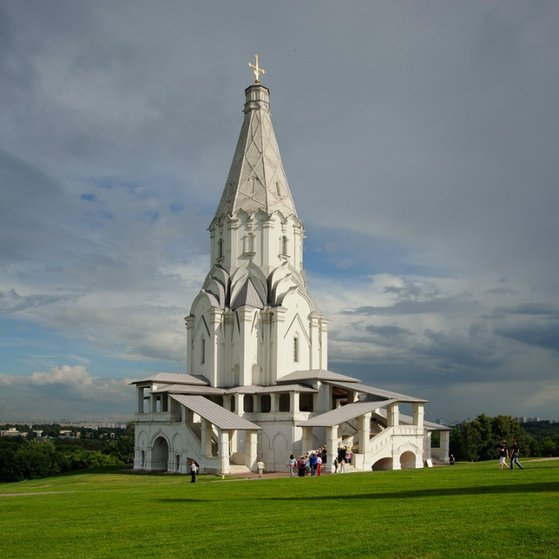
Русский национальный стиль XVI века: шатровый
Церковь Вознесения в Коломенском (1533): белый камень, «восмерик на четверике», декоративные закомары «кокошники», шатер

Slide 26
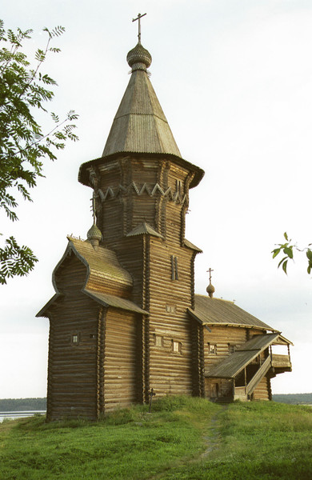
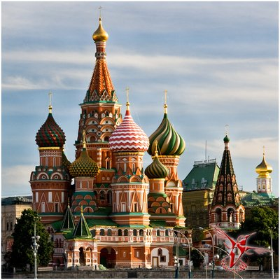
Русский национальный стиль
Церковь Покрова Божией Матери на Рву: кирпич, восьмерик на четверике, декоративные закомары, «маковка»
Успенская церковь в Кондопоге: восьмерик на четверике, шатер, «маковка»

Slide 27

«Узорочье» XVII века:
Храмы строятся из кирпича, под штукатурку.
Конструктивный прием: куб, держащийся не на столпах, а на стенках.
В стенах храмов появляются застекленные окна.
Закомары заменяются двухскатной кровлей или «ступенчатым сводом».
Закомары окончательно превращаются в декоративный элемент.
Барабаны становятся «колонками» – подставками под купола.
Купола принимают вид «луковки».

Slide 28
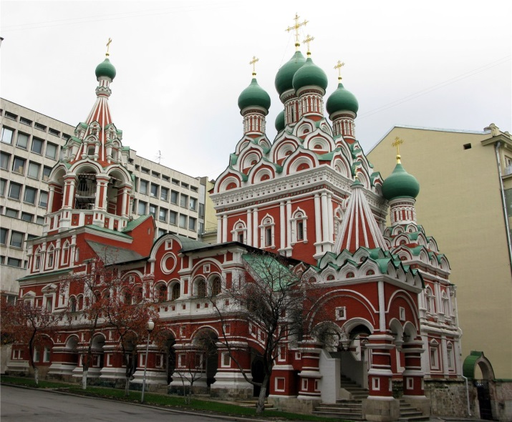
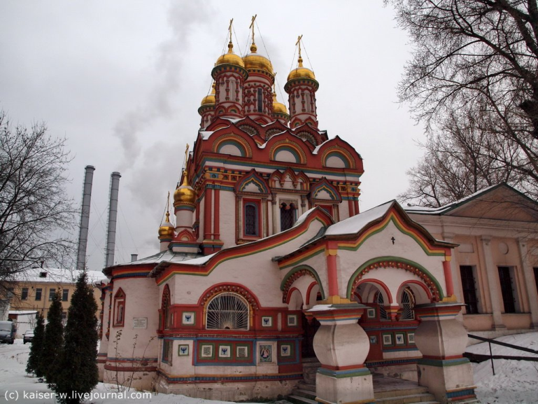
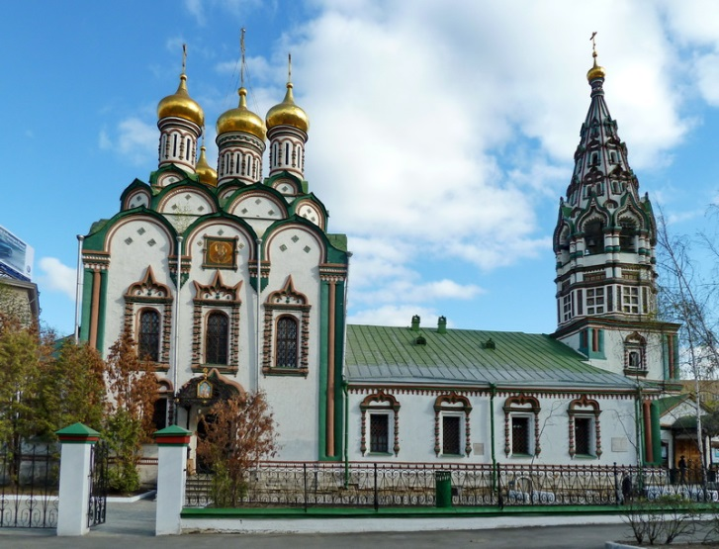
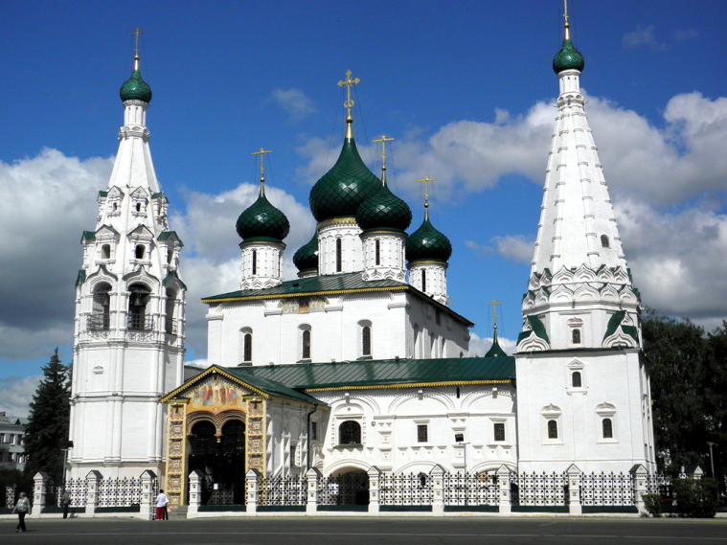
«Узорочье» XVII века:

Slide 29
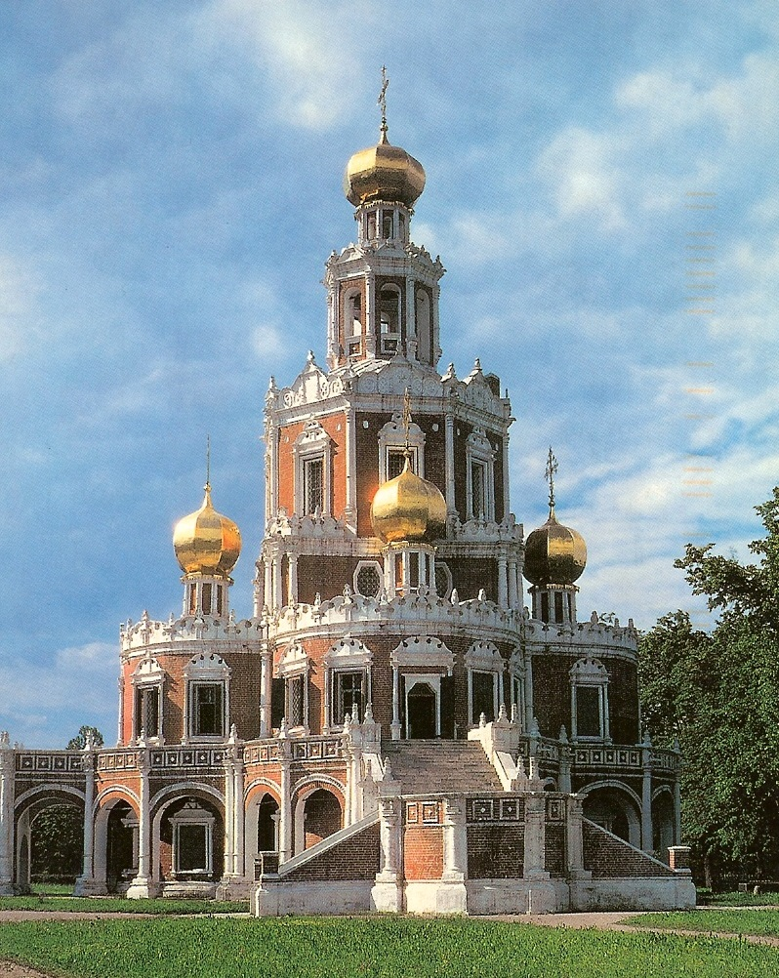
«Нарышкинское барокко» к. XVII века
Кирпич без штукатурки, с побеленными декоративными деталями (эффект «кружева»).
Многоэтажная конструкция «иже под колоколы» (колокольня над храмом).
Часто: два этажа – два храма.
Декоративные детали заимствованы в европейском барокко

